Slide 1

Pontifícia Universidade Católica do Rio Grande do Sul Escola Politécnica
LABORG
Prof. Ney Calazans
Última alteração: 09/09/2021
Baseado em materiais originais dos Profs. Fernando Moraes, Ney Calazans e Rafael Garibotti

Slide 2
AULA SOBRE
INTRODUÇÃO A TECNOLOGIA DE FPGAs E
PROTOTIPAÇÃO DE HARDWARE

Slide 3
TEORIA, HISTÓRICO E ESTRUTURA DE FPGAs

Slide 4
O QUE SÃO FPGAs?
FPGAs permitem implementar circuitos digitais diretamente de HDLs, sem os custos de fabricação de chips!
Projeto e Implementação de Produtos Tecnológicos Baseados em Circuitos Eletrônicos
Sem Projeto de Dispositivos
Com Projeto de Dispositivos
Sistemas computacional programável (e.g. PC)
Sistema digital dedicado, programável
(microcontroladores e/ou DSPs)
Chip Sets
Dispositivos personalizáveis
(FPGAs e CPLDs)
Dispositivos projetados
e fabricados sob encomenda ASIC (full custom ou standard cells)
TECNOLOGIA
Aumento de desempenho (maior velocidade e menor potência dissipada), do sigilo de projeto, do custo de desenvolvimento
Diminuição da complexidade e custo de projeto, do desempenho, do sigilo
4

Slide 5
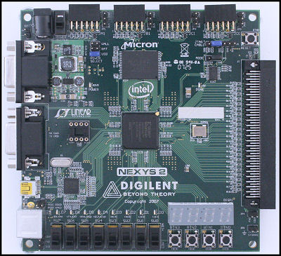
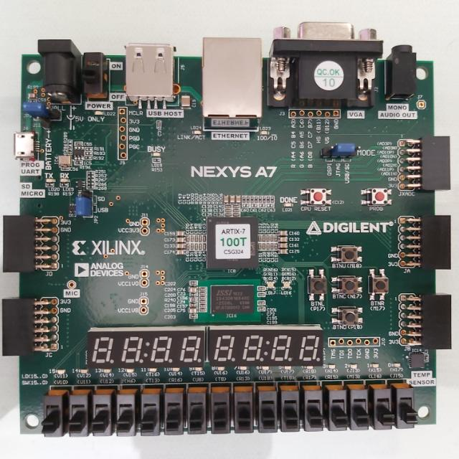
DOIS EXEMPLOS DE PLATAFORMAS BASEADAS EM FPGAS
Nexys 2
Nexys A7 - Usamos esta neste curso
5

Slide 6
UM POUCO DA HISTÓRIA DE FPGAs
Primeiro, vieram PROMs (Programmable Read Only Memories) e PLDs (Programmable logic devices), matrizes de portas (re-) configuráveis
Algumas patentes de coisas parecidas com FPGAs (field programmable gate arrays) surgiram no final dos anos 80 e início dos anos 90 (Casselman, Page, Peterson)
Os fundadores da Xilinx, Ross Freeman e Bernard Vonderschmitt, inventaram o primeiro FPGA comercial em 1985 – o XC2064
O XC2064 tinha 64 blocos lógicos configuráveis e interconexões configuráveis entre os blocos lógicos
O XC2064 só tinha blocos lógicos configuráveis (CLBs), cada um com duas LUTs de 3 entradas
6

Slide 7
FPGAs – CONCEITOS BÁSICOS
Matriz de CLBs (configurable logic blocks) interconectados por matrizes de chaveamento
ES
ES
ES
4 - Switch Blocks
1 - Entradas/Saídas
(Re-) Configuráveis
Bloco
Lógico
(CLB)
Bloco
Lógico
(CLB)
Bloco
Lógico
(CLB)
ES
ES
2 - Funções Booleanas (Re-) Configuráveis
Bloco
Lógico
(CLB)
Bloco
Lógico
(CLB)
Bloco
Lógico
(CLB)
ES
ES
3 - Conexões
(Re-) Configuráveis
Bloco
Lógico
(CLB)
Bloco
Lógico
(CLB)
Bloco
Lógico
(CLB)
ES
ES
ES
ES
ES
7

Slide 8
FPGAs – CONCEITOS BÁSICOS
Exemplo de conexão entre duas redes
Bloco
Lógico
(CLB)
Bloco
Lógico
(CLB)
Bloco
Lógico
(CLB)
Bloco
Lógico
(CLB)
Bloco
Lógico
(CLB)
Bloco
Lógico
(CLB)
Bloco
Lógico
(CLB)
Bloco
Lógico
(CLB)
8

Slide 9
FPGAs – CONFIGURAÇÃO (RAM-BASED)
FPGA deve ser visto como um dispositivo de “duas camadas”
  Memória de configuração
  Lógica do usuário
Memória de configuração define
  Toda a fiação da lógica do usuário
  Definição das funções lógicas das LUTs
  Interface externas e internas
  Configuração de memórias
  Conteúdo de memórias
  Configuração dos pinos de E/S
User Logic Layer
Configuration Memory Layer
Por exemplo, na família Virtex 4, a memória de configuração ocupa algo entre 1 MByte – 4 MBytes
9

Slide 10
TECNOLOGIAS DE CONFIGURAÇÃO
Algumas das diferentes tecnologias usadas para definir o comportamento de um FPGA
  Antifusível: Configuração uma única vez, bem barato
  (E)EPROM: Configuração um número limitado de vezes (100 a 1000 vezes), mantida mesmo com o chip desconectado da alimentação
  SRAM: Configuração deve ser realizada cada vez que o FPGA for alimentado, seja de forma manual, seja de forma automática (desligou, sumiu o Hw...)
10

Slide 11
LUT – O GERADOR UNIVERSAL DE FUNÇÕES
LUT (Look-Up Table) – Um exemplo de Bloco com Função Booleana Reconfigurável
  Uma porção de hardware configurável/reconfigurável capaz de implementar qualquer tabela verdade de n entradas
  Para n=4
  (2)⁴
  2 = Existem 65.536 funções implementáveis distintas
  Altamente flexível
  Método mais utilizado (Xilinx, Altera[Intel] e outros fabricantes)
11

Slide 12
FPGAs – LUT – O GERADOR UNIVERSAL DE FUNÇÕES
Implementação física de uma LUT4
1
0
0
0
1
0
A tabela verdade da função é armazenada em uma memória durante a configuração do FPGA; aqui, um registrador de 16 bits (2⁴)
0
0
F
(
A
,
B
,
C
,
D
)
=
A
+
+
.
B
.
C
.
D
A
.
C
.
D
A
1
.
D
1
F
(
A
,
B
,
C
,
D
)
=
∑
(
0
,
3
,
7
,
8
,
10
,
12
,
14
)
0
1
0
1
0
Considerando que são necessários cerca de 150 transistores
para criar uma LUT4, tem-se para 50.000 LUTS (um FPGA
médio pode ter tantas LUTs) ➔ 7.500.000 transistores!!!
1
As entradas (variáveis Booleanas) controlam um multiplexador 2^{n}:1
0
15
A B C D
12

Slide 13
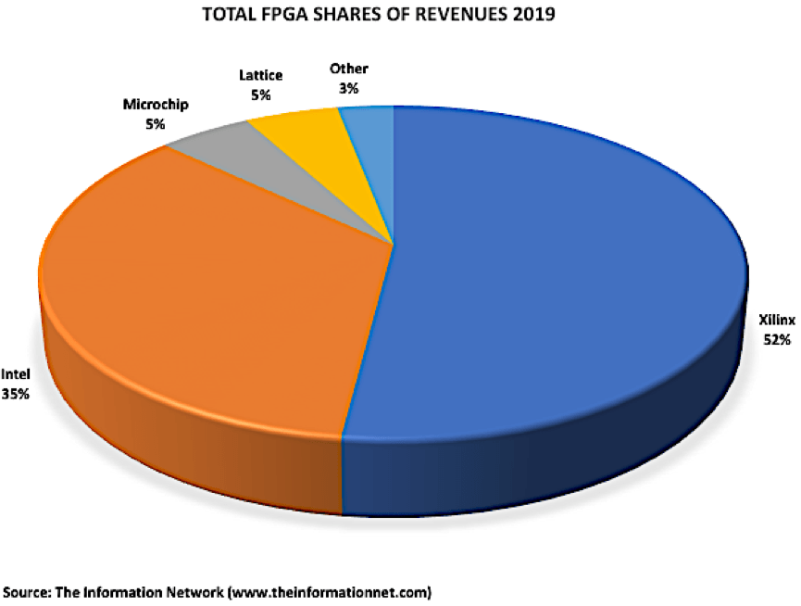
O MERCADO DE DISPOSITIVOS RECONFIGURÁVEIS
Segmento de PLDs, 2009
Segmento de FPGAs, 2019
Apenas 2 fornecedores dominam o mercado, indicando que este está maduro
13

Slide 14
DISPOSITIVOS XILINX E ALTERA ATUAIS
Xilinx
  Baixo/Médio Custo-Desempenho
    Famílias Spartan 6, Spartan 7, Artix 7 (Usamos uma placa com FPGA desta família), Kintex 7...
  Alto desempenho
    Virtex 7 (28nm), Virtex-Kintex UltraSCALE (20nm),
    Virtex-Kintex UltraSCALE+ (16nm)...
Intel (até 2015 era a empresa Altera, então adquirida pela Intel, por 16,7 GUS$)
  Baixo Custo e Mid-Range
    Famílias Cyclone, Arria...
  Alto desempenho
    Stratix, Agilex (10nm)...
14

Slide 15
ALGUNS DETALHES: ARQUITETURA VIRTEX II
CLBs
Switch
Matrix
CLB,
IOB,
DCM
Switch
Matrix
Slice S3
1 Slice contém um determinado número de LUTs, flip-flops e multiplexadores
Slice S2
Slice S1
Slice S0
BRAM
8 LUTs
Lógica (uso primário)
128b RAM distribuída
Shift registers
Wide Input functions (32:1)
Block RAM
Multiplicadores
18KBits True Dual Port
Up to 3.5Mbits / device
18b x 18b mult
200MHz pipelined
15

Slide 16
ARQUITETURA VIRTEX II – CLB E INTERCONEXÃO
Conexões diretas entre CLBs vizinhas
  Lógica de vai-um
Matrix de conexão
  CLB às linhas de roteamento
Linhas de roteamento
  Simples
  Hexas
  Longas
  Tri-state
DIRECT
CONNECT
DIRECT
CONNECT
16

Slide 17
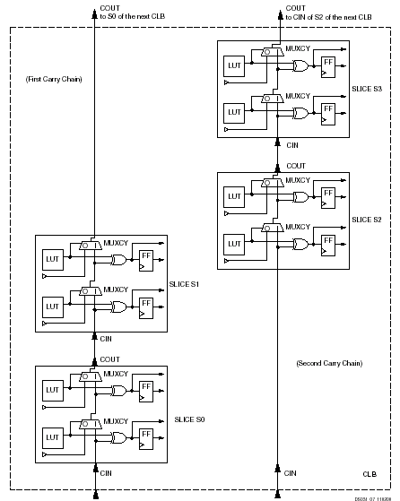
ARQUITETURA DO CLB DO DISPOSITIVO VIRTEX-II
Slice
Fast Carry Logic Path
Provides fast arithmetic (+ and -)
Resumindo, um CLB na Virtex-II contém
  4 Slices
  8 LUTS / 8 Flip-Flops
  2 cadeias de propagação rápida de vai-um
  64 bits para compor uma memória (RAM/ROM)
  64 bits para fazer shift registers
Slice
Slice
Slice
17

Slide 18
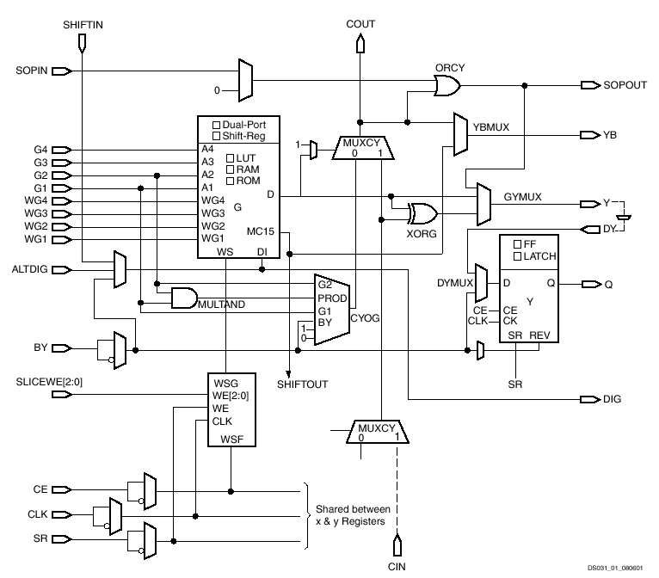
ARQUITETURA – METADE DE UMA SLICE
18

Slide 19
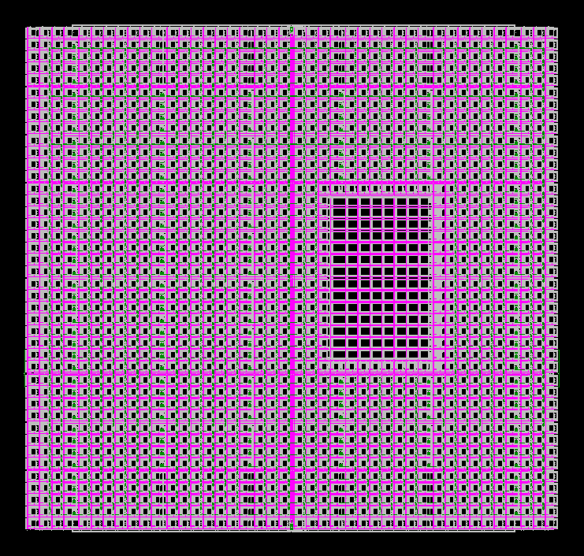
Um Exemplo: VIRTEX2P XC2VP7
FPGA Editor View With All Wires
  4,928 slices
  44 BRAMs
  1 PowerPC (microprocessador)
  11,627 logic sites
  2,653 tiles
  1,423,681 wires
  544,549 wire segments (short)
19

Slide 20
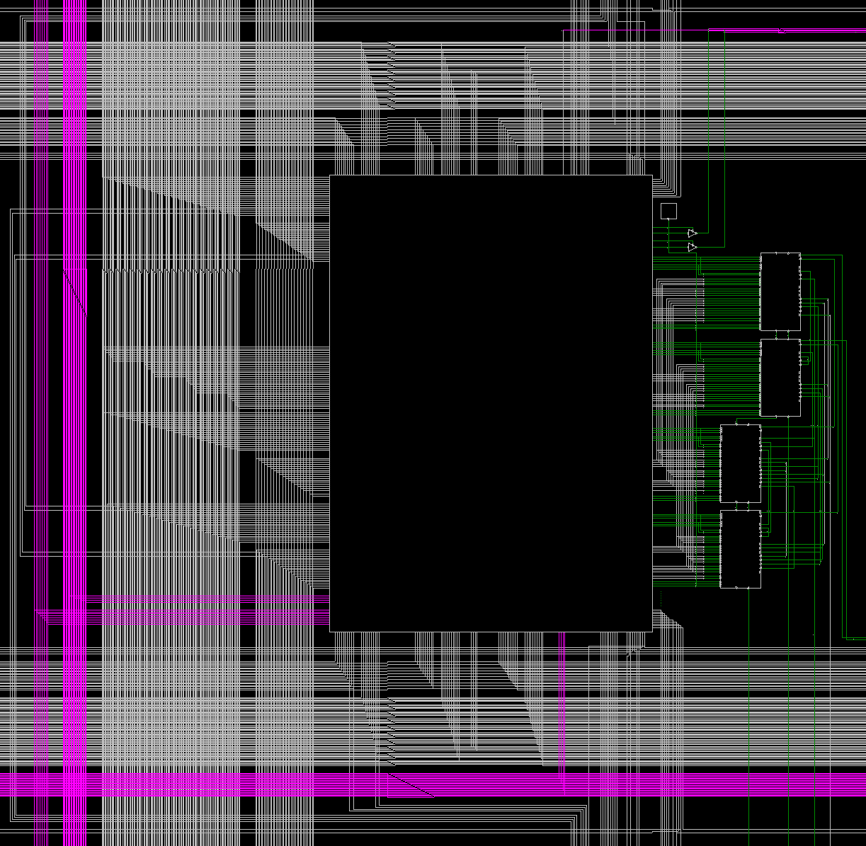
Um Exemplo: VIRTEX2P XC2VP7
FPGA Editor View With All Wires
  Zoom de um CLB do canto superior esquerdo
  Muitos recursos de roteamento
  2 TBUFs
  Grande caixa de conexões (switch box)
  4 slices
20

Slide 21
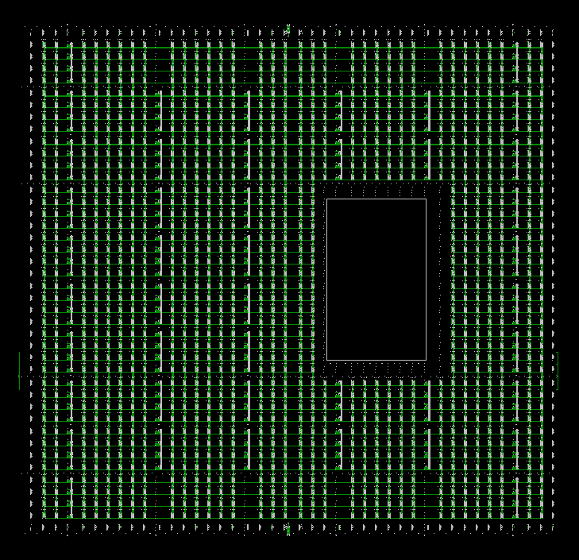
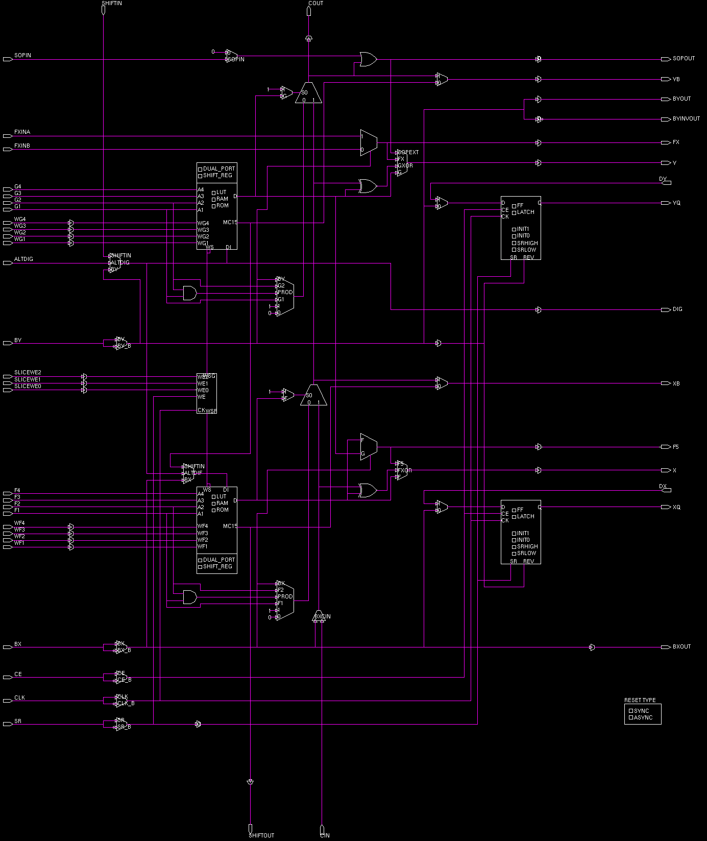
Um Exemplo: VIRTEX2P XC2VP7
FPGA Editor View With All Wires
  Slice da Família Virtex2Pro
  2 LUTs
  2 flip-flops
  Vários muxes
  Lógica de vai-um dedicada
21

Slide 22
Um Exemplo de FPGA: o 2VP7 VIRTEX-II-PRO
Foto do Layout do XC2VP7
MGTs (Multi-Gigabit Transceivers)
Power PC
DCM (Digital Clock
Manager)
22

Slide 23
DEMAIS COMPONENTES DE UM FPGA MODERNO
Vários circuitos prontos existem no FPGA para projetista usar (Hard IPs)
Para gerenciamento do(s) sinal(ais) de clock
  Reduzem escorregamento de relógio
  Permite multiplicar, dividir, mudar a fase da(s) frequências de entrada
  Implementações digitais (DCM – Xilinx, mais baratos) e analógica (PLL – Altera, mais flexíveis)
Blocos de memória
  Tipicamente blocos de 18kbits ou 36Kbits na Xilinx (Altera tem mais variedade de tamanhos de blocos de memória)
Blocos DSP
  Multiplicadores 18bitsX18bits para funções de imagem, áudio, telecomunicações
23

Slide 24
DEMAIS COMPONENTES DE UM FPGA MODERNO
Processadores embarcados do tipo hard macro
  Xilinx disponibiliza hoje o processador ARM em algumas famílias
  Podem executar sistemas operacionais embarcados como Linux
Transceptores Gigabit
  Blocos serializadores / deserializadores para receber dados em altas taxas de transmissão
  Capazes de receber e transmitir dados em frequências de até 12 Gbps usando um par de fios
Outros
  Ethernet MAC
  Criptografia do bitstream
  Controle para reconfiguração interna (de dentro do FPGA - ICAP)
24

Slide 25
Um Tutorial de PROTOTIPAÇÃO EM FPGAs Usando a Plataforma Nexys A7 e o Software Xilinx VIVADO

Slide 26
USANDO O AMBIENTE VIVADO DA XILINX
Preparando-se para usar o ambiente VIVADO na PUCRS
  Logar-se no Sistema Operacional Linux (Debian) do laboratório
  Abrir um janela de terminal (para lançar comandos de texto no shell)
  Executar o comando abaixo para ter acesso às ferramentas de CAD
    Prompt> source /soft64/source_gaph
  Executar o comando para configura o uso do ambiente VIVADO
    Prompt> module load vivado
  Executar o VIVADO (em background)
    Prompt> vivado &
26

Slide 27
UTILIZANDO FPGAs PARA PROTOTIPAÇÃO
Inicialmente, garanta que Vivado está instalado e que a placa Nexys A7 esteja conectada ao seu computador pelo cabo USB desde antes o computador ter sido ligado (por garantia...). Garanta também que a placa está configurada para ser alimentada pela USB (Jumper JP3 da placa Nexys A7, detalhes no manual de referência da placa), configurada para receber bitstreams via JTAG (JP1) e ligada
Abaixo aparece um circuito somador, um dos usados no trabalho T1, que será prototipado nesta aula (compare com a sua implementação do Projeto2 daquele trabalho). Abra o Vivado e crie um projeto de nome somador4 com este arquivo como único fonte sintetizável, conforme visto no tutorial do T1, sem incluir um testbench
  library IEEE;
  use IEEE.std_logic_1164.all;
  use IEEE.std_logic_unsigned.all; --Para permitir soma de std_logic
  entity somador is
  port (A, B: in std_logic_vector(3 downto 0);
  Soma: out std_logic_vector(3 downto 0));
  end somador;
  architecture somador of somador is
  begin
  Soma <= A + B; --Soma de dois vetores de 4 bits
  end somador;
27

Slide 28
ONDE AS ENTRADAS E SAÍDAS SE CONECTAM?
Placas de prototipação têm recursos de entrada e saída conectados ao FPGA
  LEDs, chaves, displays, chaves, interfaces serial, USB, Ethernet, vídeo, etc...
Ao lado aparece um exemplo de escolha de dispositivos de entrada e saída da placa Nexys A7 para prototipar o somador de 4 bits deste trabalho
São 4 chaves (SW7 a SW4) para a entrada B, 4 chaves (SW3 a SW0) para a entrada A e 4 leds (LD3 a LD0) para mostrar o resultado da soma
Soma(3 downto 0)
B(3 downto 0)
A(3 downto 0)
28

Slide 29
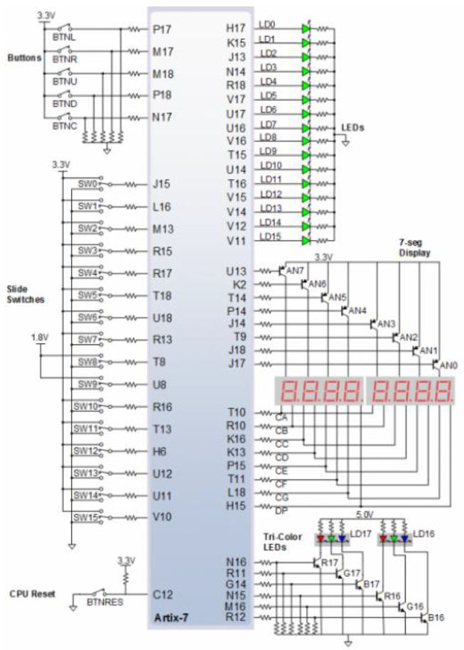
ONDE AS ENTRADAS E SAÍDAS SE CONECTAM?
Abra o manual de referência da placa que está disponível via página de apoio com link disponível no Moodle ou aqui. O Manual de referência é o arquivo de nome nexys-a7_rm.pdf. Ir na página 22 do manual em pauta e achar a Figura 9.1, reproduzida à direita e estude este material
Um arquivo do projeto VIVADO deve relacionar as entradas e saídas do hardware descrito em VHDL com os pinos do FPGA conectados aos recursos da placa que se quer usar
Este arquivo se chama Xilinx Design Constraints (Restrições de Projeto da Xilinx). No Vivado, ele é um arquivo que usa a extensão .xdc por omissão
Nexys A7 – E/S Básica
29

Slide 30
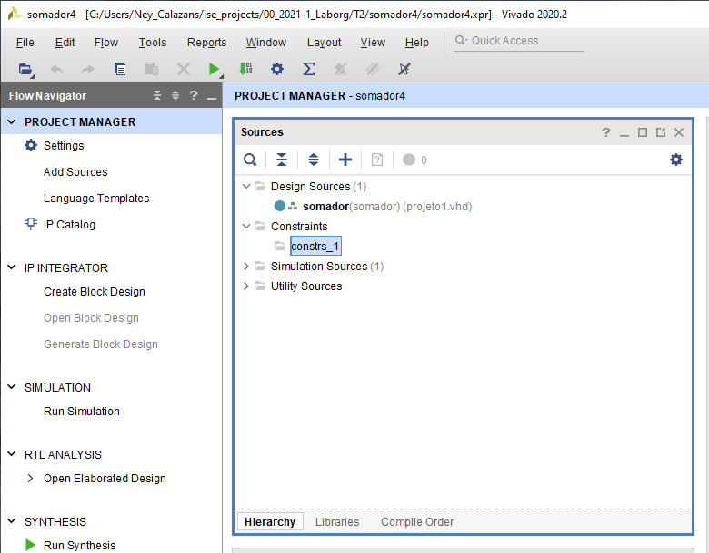
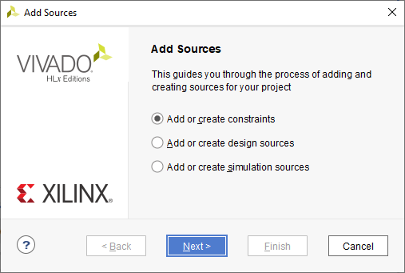
MONTANDO O PROJETO DE PROTOTIPAÇÃO
Criação do arquivo .xdc – Este arquivo define a relação entre cada nome de pino da entidade VHDL de mais alto nível do projeto de vocês e os pinos físicos do FPGA
Para criar este arquivo, vá na página de material de apoio da placa aqui. Baixe o arquivo geral Nexys-A7-100T-Master.txt. Depois de baixar, renomeie ele para Nexys-A7-100T-Master.xdc. Este contém todos os pinos da placa Nexys A7 em linhas comentadas
Adicione este arquivo no projeto que você criou, da seguinte maneira: (1) na janela Sources do Project Manager selecione o folder constrs_1 dentro do folder Constraints; (2) Clique com o botão direito do mouse no folder selecionado e escolha + Add Sources. A janela de diálogo deve ser como ao lado. Escolha a opção Add or create constraints e clique em Next. Na janela seguinte, escolha Add Files, navegue ao local onde você baixou o arquivo geral .xdc e escolha ele; Em seguida clique em Finish
30

Slide 31
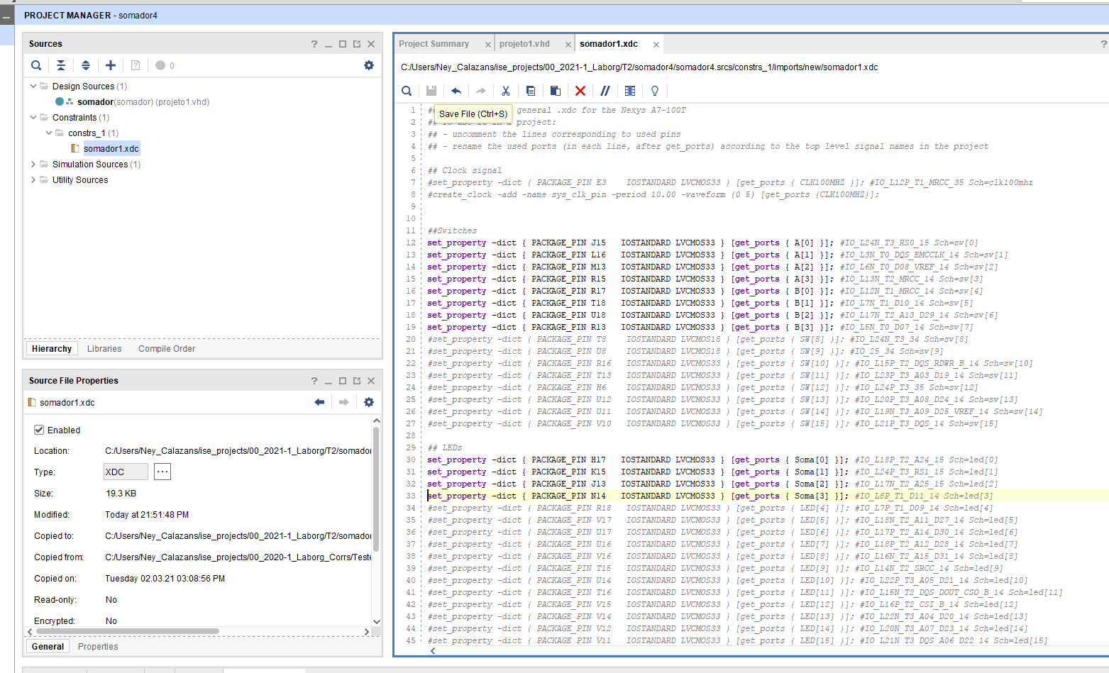
MONTANDO O PROJETO DE PROTOTIPAÇÃO
Abra no editor de texto do Vivado o arquivo .xdc e edite ele de acordo com o que está dito nos comentários das 4 primeiras linhas deste; não esqueça de salvar o arquivo depois da edição
Use o diagrama de pinagem Nexys A7 – E/S Básica mostrado em slide anterior desta apresentação e a escolha de chaves e leds também mostrada em slide anterior; o resultado esperado aparece ao lado
31

Slide 32
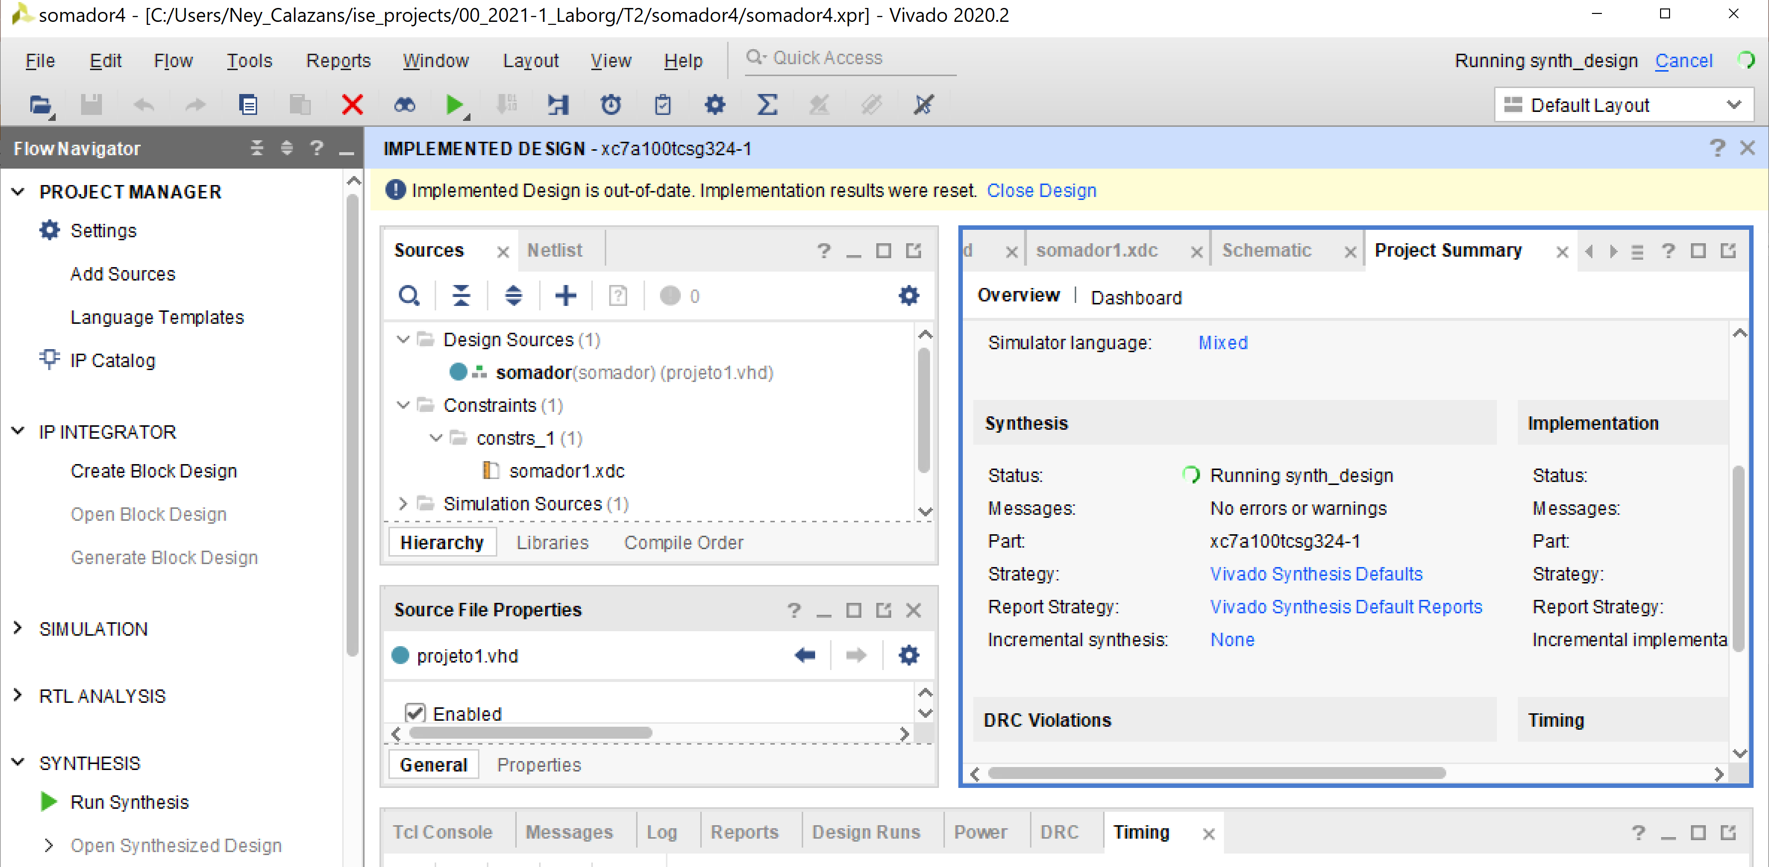
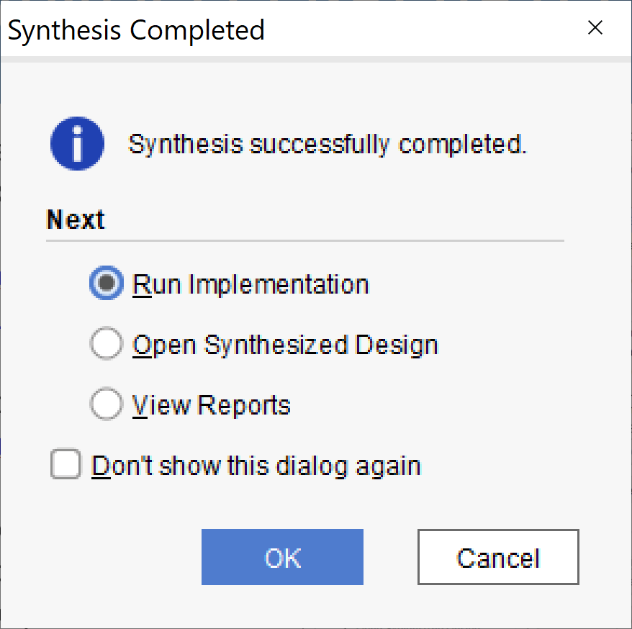
PROCESSANDO O PROJETO DE PROTOTIPAÇÃO
Após o passo 6, o projeto está pronto para ser processado e gerar o protótipo de hardware, usando, por exemplo, os passos seguintes
No quadro Flow Navigator, feche as abas SIMULATION e RTL ANALYSIS, pois não as usaremos aqui;
Selecione a entidade/arquitetura (E/A) somador no quadro Sources, folder Design Sources como ao lado
No Flow Navigator, clique em Run Synthesis e veja a evolução da síntese na aba Project Summary do quadro ELABORATED DESIGN
Ao final da síntese, aceite a sugestão da janela que surge (Run Implementation) e realize a implementação do hardware clicando OK nesta janela; acompanhe o processo no mesmo local de antes (Project Summary )
32

Slide 33
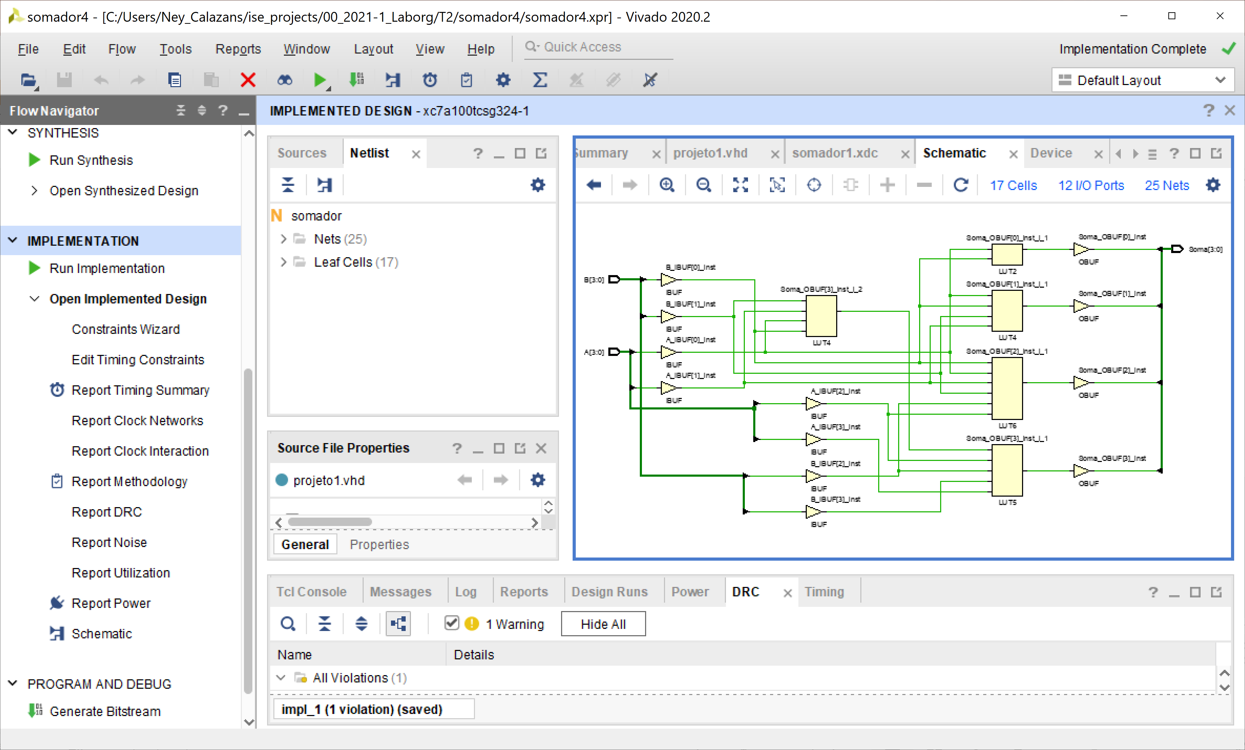
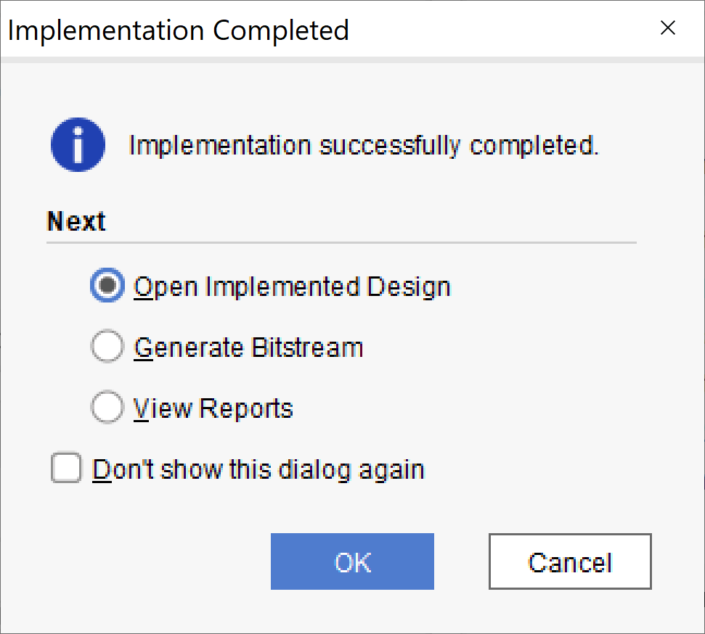
PROCESSANDO O PROJETO DE PROTOTIPAÇÃO
Após o passo 10, o projeto pode ser visualizado em diferentes formas usando, por exemplo, os passos a seguir
Ao final da implementação, aceite a sugestão da janela que surge (Open Implemented Design) clicando OK
Na janela superior direita do quadro IMPLEMENTED DESIGN surgem duas novas abas (Schematic e Device). Abra a aba Schematic
Nesta aba veja no topo as estatísticas (17 Células, 12 Portas de E/S, 25 Redes). Células são as figuras com fundo amarelo, Portas são os pinos hardware e Redes são fios (linhas verdes). Linhas verdes espessas são conjuntos de fios, linhas verdes finas são fios individuais
33

Slide 34
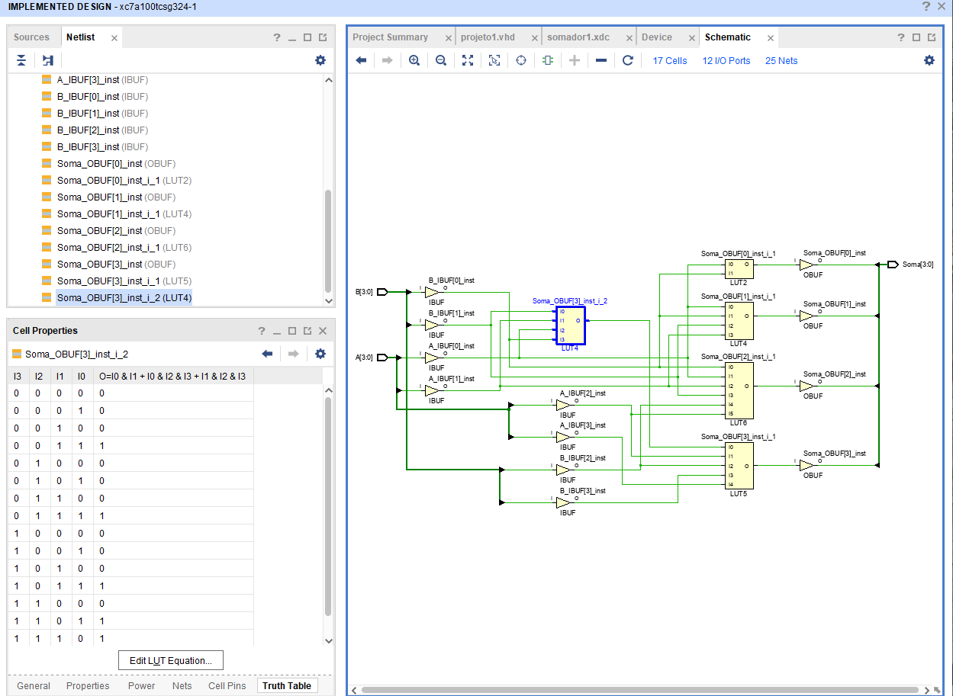
ANALISANDO O PROJETO DE PROTOTIPAÇÃO
Após o passo 13, o projeto pode ser analisado em todos seus detalhes usando, por exemplo, os passos a seguir. Existem muitas outras possibilidades
Confira os números dados, contando células, portas e fios; identifique os módulos de hardware, o que eles são?
Clique em módulos aleatoriamente e veja o efeito na aba Netlist da janela superior esquerda do quadro IMPLEMENTED DESIGN e na janela Cell Properties deste mesmo quadro; no exemplo, clicamos em uma LUT4 e podemos ver sua tabela verdade e sua equação Booleana; experimente...
34

Slide 35
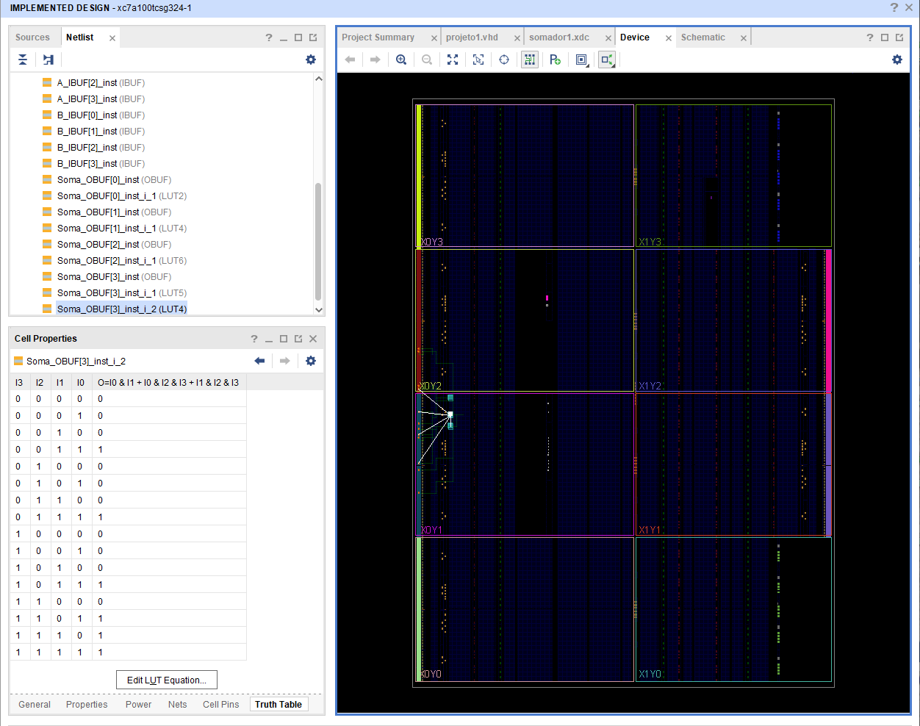
ANALISANDO O PROJETO DE PROTOTIPAÇÃO
Com a LUT4 do slide anterior selecionada, troque a seleção na janela superior direita do quadro IMPLEMENTED DESIGN, da aba Schematic para a aba Device
Veja ao lado a imagem; O retângulo maior dividido em 8 retângulos coloridos representa fisicamente o FPGA inteiro. O quadrado branco é a LUT4 selecionada no esquemático, os fios brancos conectados a eles são os caminhos das entradas e da saída da LUT4 para outros componentes; os fios mais longos vêm dos IBUFs (buffers de entrada), localizados junto a pinos de entrada do FPGA e o fio menor conecta a saída da LUT4 a uma entrada da LUT5 (confira no esquemático). Experimente...
35

Slide 36
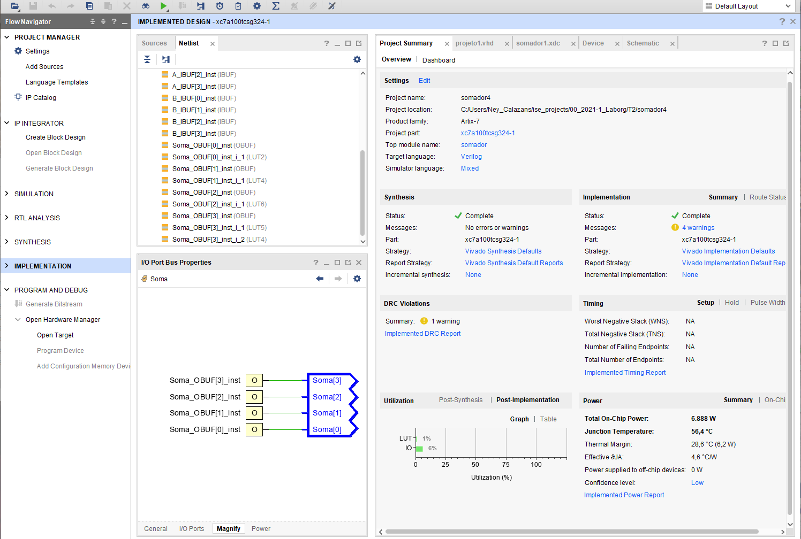
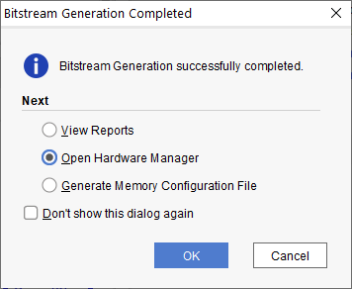
CONCLUINDO O PROJETO DE PROTOTIPAÇÃO
Desde o passo 10, o projeto está implementado, mas falta um passo para poder configurar o hardware da Nexys A7 com ele. Prototipar o hardware consiste em tomar o resultado da implementação e gerar o conteúdo necessário para preencher a memória de controle do FPGA com 0s e 1s para criar os componentes e fios exatamente como descrito no circuito. Trata-se de um arquivo binário, enviado para o FPGA via um cabo que conecta-se à placa
Na Janela Flow Navigator, clique na opção Generate Bitstream do menu PROGRAM AND DEBUG
Depois de concluída a geração do bitstream, escolha a opção Open Hardware Manager na janela de pop-up que surge
36

Slide 37
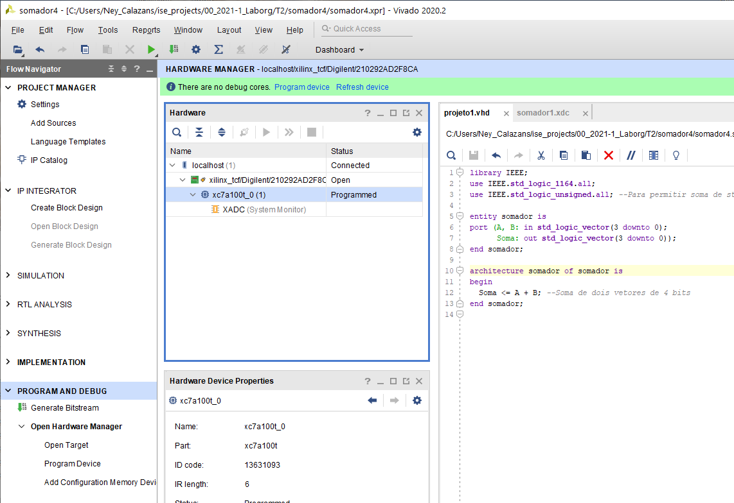
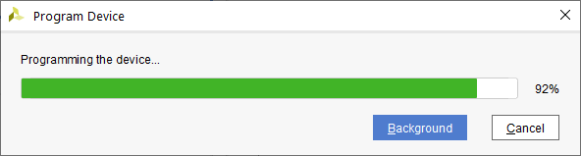
PROTOTIPANDO O PROJETO
Depois do passo 19, o projeto está totalmente pronto e o arquivo de configuração do FPGA está disponível para ser carregado no dispositivo FPGA da placa
Confira que na janela superior esquerda do HARDWARE MANAGER, denominada Hardware, aparece disponível o dispositivo da plataforma Nexys A7, o xc7a100t_0; selecione ele
Na Janela Flow Navigator, clique na opção Program Device do menu PROGRAM AND DEBUG
37

Slide 38
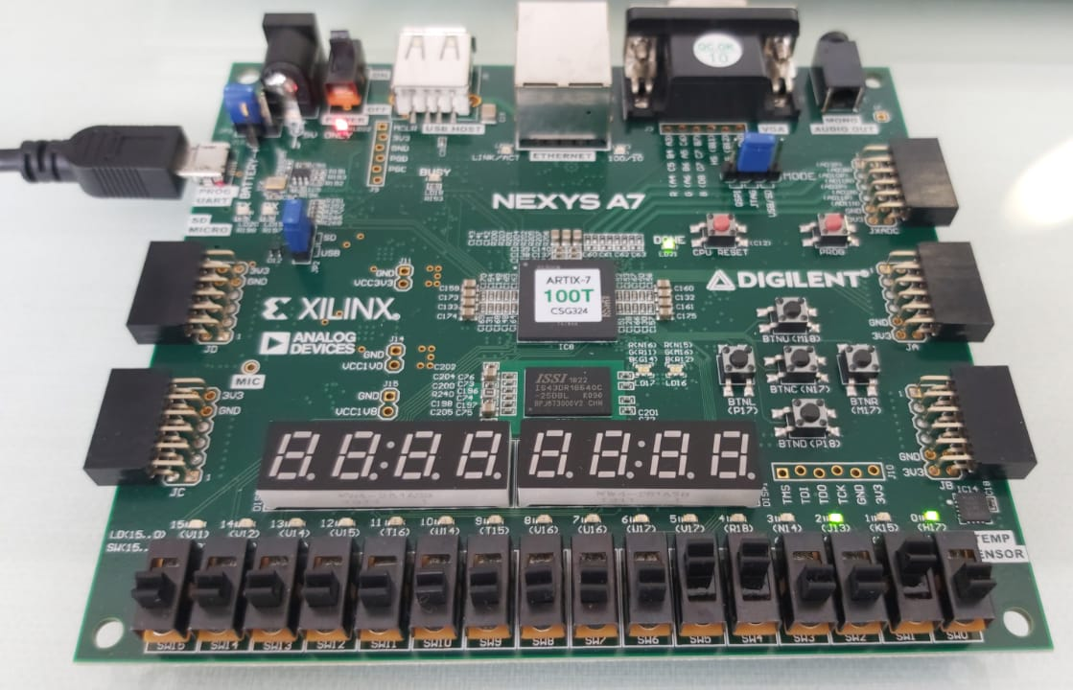
TESTANDO O PROJETO
Depois do passo 21, o projeto está pronto para ser testado na placa
Confira que seu projeto funciona. Cuidados: revise que foram respeitadas as instruções prévias fornecidas no primeiro slide deste tutorial (item antes do passo 1)
Veja ao lado um exemplo de operação correta do hardware somador de 4 bits: A(0010) + B(0011) = SOMA (0101). Em decimal, 2+3=5. A corresponde às 4 chaves SW3 a SW0, B às 4 chaves SW7 a SW4 e SOMA aos leds LD3 a LD0. As convenções são: Chave para baixo é 0 e chave para cima é 1. LED desligado é 0, e LED ligado é 1
38

Slide 39
CONFIGURANDO O FPGA
Alternativa Labs PUCRS
A síntese termina por gerar um arquivo com extensão .bit que pode ser usado para configurar o hardware no FPGA. Para tanto, usa-se o comando shell do Linux djtgcfg (Digilent JTAG Configuration Utility), instalado nas máquinas do Laboratório e no LAPRO.
Executem djtgcfg ? para ver as opções deste comando
Conectem a placa ao computador via o cabo USB e digitem djtgcfg enum. Este comando deve comunicar-se com a placa para identificá-la e obter seus dados, que são impressos na tela
Agora digitem djtgcfg –d NexysA7 init. Este comando deve comunicar-se com a placa Nexys A7 e listar os dispositivos Xilinx da mesma (o FPGA e a memória flash Xilinx específica, que pode guardar uma configuração completa do FPGA)
Finalmente, para configurar o FPGA usem o seguinte comando: síntese: djtgcfg prog –d NexysA7 –i 0 –f somador4.bit, certificando-se de estar no diretório onde se encontra o arquivo gerado pela síntese
O LED amarelo de configuração carregada deve acender e talvez alguns LEDs de dados. Faça testes com o projeto, certificando-se que o somador faz somas de forma correta!
32

Slide 40
TRABALHO T2

Slide 41
PROJETO 1
Projeto 1 - consiste simplesmente em acrescentar o cálculo de “vai-um” no circuito do somador apresentado no “Tutorial de PROTOTIPAÇÃO EM FPGAs Usando a Plataforma Nexys A7 e o Software Xilinx VIVADO” deste conjunto de slides. Segue uma sugestão de modificações no código para resolver o problema deste projeto
  Modificar a saída “Soma” para ser um vetor de 5 bits
  Declarar dois sinais internos ‘AA’ e ‘BB’, ambos de 5 bits
  Fazer a “Soma <= AA + BB”, e criar ‘AA’ e ‘BB’ através de uma concatenação com ‘0’, e.g.
    AA <= ‘0’ & A; -- o símbolo & significa concatenação em VHDL
Modificar o arquivo .xdc para que um dos LEDs não usados (por exemplo o LD7) seja associado ao “vai-um” gerado (o quinto bit da soma, designado em VHDL por SOMA(4))
Simular o VHDL com o mesmo testbench do Projeto 2 do T1, para este novo VHDL
Aplicar os passos descritos na Seção “Tutorial de PROTOTIPAÇÃO EM FPGAs ” ao novo VHDL gerado, prototipando o novo hardware na placa e o testando
41

Slide 42
PROJETO 2
Projeto 2 – Partindo do Projeto 1, fazer o resultado da soma aparecer nos mostradores (displays) de 7 segmentos em hexadecimal e não em binário nos LEDs. Segue uma sugestão de modificações para resolver o problema. Suponha que o resultado da soma vá para o mostrador mais à direita de um dos grupos de 4 mostradores da placa, e que o “vai-um” seja associado a algum LED (pode ser qualquer LED não usado, entre os LEDs LD4 a LD15 ou um ponto decimal de um dos mostradores de 7 segmentos)
  Leia o manual de referência aqui para entender como funcionam os mostradores de sete segmentos da placa Nexys A7 (Seção 9.1 do manual, nas páginas 23 e 24 deste)
  A placa Nexys A7 usa dois conjuntos de 4 mostradores de 7 segmentos (escolha um dos conjuntos para usar neste projeto). Cada um destes é multiplexado(?) e um hardware especial precisa ser empregado para viabilizar seu uso, hardware este denominado acionador ou driver
  Abra e estude os comentários iniciais e o VHDL do arquivo disponível em dspl_drv_NexysA7.vhd. Este é um exemplo de driver para os mostradores. Acrescente este arquivo em seu projeto
    No ambiente VIVADO, crie um novo projeto, adicione os fontes do Projeto 1 anterior e acrescente o arquivo com o driver dado (dspl_drv_NexysA7.vhd) para os mostradores
  Modifique o arquivo .xdc para adaptá-lo ao novo formato da saída e prototipe o novo circuito
42

Slide 43
PROJETO 2
Para ajudar na compreensão desta parte do trabalho, segue o desenvolvimento de um diagrama parcial de blocos e conexões do circuito resultante. A expressão E/A corresponde a um par Entidade/Arquitetura, que define um módulo de hardware descrito em VHDL
clock
reset
Trata-se de uma descrição hierárquica: O somador e o driver são instanciados dentro da descrição VHDL da entidade topo da hierarquia de projeto (usando comandos VHDL de instanciação: port map)
Nem todos os pinos e fios internos estão nomeados explicitamente no diagrama. Complete-os no(s) arquivo(s) VHDL
E/A do topo da hierarquia - top
“000000”
D8
D7
D6
D5
clock
reset
an (8 bits)
A (4bits)
an
A
S (3 downto 0)
Conexões
Descrever
em VHDL!!
D4 (6 bits)
D3 (6 bits)
B (4bits)
D2 (6 bits)
dec_ddp (8 bits)
B
S(4)
dec_ddp
D1 (6 bits)
E/A somador
E/A driver
carry (1 bit)
43

Slide 44
PROJETO 2
Coloque no projeto o fonte do somador e do acionador (driver) do mostrador(disponível aqui)
Adicione o arquivo .xdc genérico e configure ele para que reflita a relação entre a entidade do módulo VHDL de mais alto nível hierárquico (top) e os pinos do FPGA conectados a dispositivos de entrada ou saída, conforme o desenho abaixo, à direita
Visão da entidade top
dspl_drv_NexysA7
D8
D7
D6
D5
clock
reset
somador4
an (8bits)
an
A (4bits)
D4 (6 bits)
A
S (3 downto 0)
dec_ddp (8bits)
D3 (6 bits)
D2 (6 bits)
B (4bits)
dec_ddp
carry
B
S(4)
D1 (6 bits)
E/A driver
E/A somador
clock
reset
44

Slide 45
PROJETO 2
Crie um arquivo VHDL que faz o papel de topo da hierarquia de projeto e que será denominado top.vhd. Para inserir neste arquivo os 2 comandos port map (que instanciam o somador e o driver do mostrador), alguns sinais internos precisam ser criados, veja dicas abaixo
top
Instanciar com
PORT MAP
carry
Instanciar com
PORT MAP
D8
D7
D6
D5
clock
reset
an (4bits)
SINAIS INTERNOS
an
d1
D4 (6 bits)
A (4bits)
soma
A
S (3 downto 0)
d2
D3 (6 bits)
d3
dec_ddp (8bits)
D2 (6 bits)
dec_ddp
B (4bits)
B
S(4)
d4
D1 (6 bits)
E/A driver
E/A somador
45
clock
reset

Slide 46
PROJETO 2
Ligue os sinais internos
soma(4)
carry
O vai-um de saída é o quinto bit da soma
somador4
dspl_drv_NexysA7
D8
D7
D6
D5
clock
reset
an (4bits)
A (4bits)
A
S (3 downto 0)
an
D4 (6 bits)
B (4bits)
D3 (6 bits)
dec_ddp (8bits)
B
S(4)
D2 (6 bits)
dec_ddp
E/A somador
D1 (6 bits)
E/A driver
clock
reset
46

Slide 47
PROJETO 2
Ligue os sinais internos
soma(4)
carry
dspl_drv_nexys
somador4
D8
D7
D6
D5
clock
reset
an (4bits)
A (4bits)
an
A
S (3 downto 0)
D4 (6 bits)
D3 (6 bits)
B (4bits)
Sinais de entrada A e B para o codificador: mostrador ligado (‘1’ à esquerda), c/ponto decimal apagado (‘1’ à direita)
‘1’& B & ‘1'
dec_ddp (8bits)
B
S(4)
D2 (6 bits)
dec_ddp
‘1’& A & ‘1'
D1 (6 bits)
E/A somador
E/A driver
clock
reset
47

Slide 48
PROJETO 2
Ligue os sinais internos
soma(4)
carry
dspl_drv_nexys
somador4
D8
D7
D6
D5
clock
reset
an (4bits)
A (4bits)
an
A
S (3 downto 0)
D4 (6 bits)
“000000"
D3 (6 bits)
B (4bits)
dígito 3 apagado (‘0’ mais à esquerda – demais são don´t care)
‘1’& B & ‘1'
dec_ddp (8bits)
B
S(4)
D2 (6 bits)
dec_ddp
‘1’& A & ‘1'
D1 (6 bits)
E/A somador
E/A driver
clock
reset
48

Slide 49
PROJETO 2
Ligue os sinais internos
soma(4)
carry
dspl_drv_nexys
somador4
D8
D7
D6
D5
clock
reset
an (4bits)
A (4bits)
an
A
S (3 downto 0)
D4 (6 bits)
“000000"
D3 (6 bits)
B (4bits)
dígito 3 apagado (‘0’ mais à esquerda – demais são don´t care)
‘1’& B & ‘1'
dec_ddp (8bits)
B
S(4)
D2 (6 bits)
dec_ddp
‘1’& A & ‘1'
D1 (6 bits)
E/A somador
E/A driver
clock
reset
49

Slide 50
PROJETO 2
Ligue os sinais internos
soma(4)
carry
dspl_drv_nexys
somador4
4 bits inferiores de Soma
D8
D7
D6
D5
clock
reset
an (4bits)
A (4bits)
an
A
S (3 downto 0)
'1' & Soma(3 downto 0) & '1’
D4 (6 bits)
“000000"
D3 (6 bits)
B (4bits)
‘1’& B & ‘1'
D2 (6 bits)
dec_ddp (8bits)
B
S(4)
dec_ddp
‘1’& A & ‘1'
D1 (6 bits)
E/A somador
E/A driver
clock
reset
50

Slide 51
PROJETO 2
Ligue os sinais internos
soma(4)
carry
dspl_drv_nexys
somador4
4 displays esquerdos não usados
“000000"
D8
D7
D6
D5
clock
reset
“000000"
an (4bits)
“000000"
A (4bits)
“000000"
an
A
S (3 downto 0)
'1' & Soma(3 downto 0) & '1’
D4 (6 bits)
“000000"
D3 (6 bits)
B (4bits)
‘1’& B & ‘1'
D2 (6 bits)
dec_ddp (8bits)
B
S(4)
dec_ddp
‘1’& A & ‘1'
D1 (6 bits)
E/A somador
E/A driver
clock
reset
51

Slide 52
RESUMO DO TRABALHO T2
A entrega do Trabalho T2 consiste em fazer upload para o Moodle de um arquivo compactado contendo
  Um relatório em formato PDF, descrevendo o Projeto 1 e o Projeto 2 (2 pontos)
  Um diretório para o Projeto 1, contendo os seguintes arquivos (3 pontos)
    VHDL do somador com vai-um
    VHDL do testbench
    arquivo .xdc do projeto
    arquivo .bit do projeto
  Um diretório para o Projeto 2, contendo os seguintes arquivos (5 pontos)
    VHDL do top.vhd com as instâncias do somador e do acionador (driver) e outros arquivos fontes, caso tenham dividido o Projeto em vários fontes
    arquivo .xdc do projeto
    arquivo .bit do projeto
52

